Slide 1





THE CIU
FASHION COLLECTION

Slide 2
BẢNG ĐÁNH GIÁ THỰC HIỆN CÔNG VIỆC NHÓM
STT | MSSV | Họ Tên | Công việc đảm nhiệm | Cá nhân tự đánh giá kết quả | Nhóm đánh giá kết quả | Giáo viên đánh giá
1 | 2001215644 | Trần Chí Công | Thiết kế giao diện Giỏ hàng Sản Phẩm Thiết kế database | 100% | 100%
2 | 2001215755 | Nguyến Thị Hằng | Best Seller Thiết kế giao diện Thiết kế database | 100% | 100%
3 | 2001215997 | Lê Hồng Nhân | New Chi tiết sản phẩm Thiết kế giao diện Thiết kế database | 100% | 100%
4 | 2001216123 | Trần Quyết Tài | Phân quyền đăng nhập Thiết kế giao diện Thiết kế database | 100% | 100%

Slide 3
The Ciu
NỘI DUNG .
GIỚI THIỆU ĐỀ TÀI
CƠ SỞ LÝ THUYẾT
PHÂN TÍCH THIẾT KẾ
PHÂN TÍCH CHỨC NĂNG
KỸ NĂNG MỚI NHÓM TÌM HIỂU
KẾT QUẢ ĐẠT ĐƯỢC
KẾT LUẬN VÀ PHƯƠNG PHÁP HƯỚNG PHÁT TRIỂN

Slide 4





GIỚI THIỆU ĐỀ TÀI
Tại Việt Nam, với cuộc sống ngày càng hiện đại, nhu cầu mua bán qua mạng INTERNET là hết sức cần thiết. Trong xu thế cạnh tranh ngày càng mạnh của nền kinh tế mở cửa trong tất cả các lĩnh vực đặc biệt trong ngành tế qua mạng, chất lượng phục vụ và giá cả dịch vụ cung cấp cho khách hàng được đặt lên hàng đầu.
The Ciu
The Product
Presentation are communication tools that can be used to as demonstrations, lectures, reports, and more.
Vì vậy nhóm em đã thực hiện đồ án ‘Thiết kế website bán quần áo’ Mục tiêu là tìm hiểu một số hệ thống cửa hàng bán hàng trực tuyến những cửa hàng đã và đang kinh doanh theo hình thức này. Từ đó em xây dựng một website bán quần áo tốt nhất có thể.
Fashion Collection
Page 08/10

Slide 5
2. CƠ SỞ LÝ THUYẾT
The Ciu
Trang chủ
Bao gồm những thông tin chính của website cùng những hình ảnh giới thiệu liên quan
Hộp tìm kiếm giúp người dùng có thể tìm kiếm thông tin về các loại, thông tin quần áo…
Slider hình ảnh dẫn đến trang mua quần áo ...
Nội dung về những bộ sưu tập, hình ảnh, …
Phần header bao gồm logo Shop, những link liên kết tới các trang liên kết khác
Phần footer bao gồm thông tin về địa chỉ, hotline, tổng đài chăm sóc và các link dẫn tới các trang liên kết khác

Slide 6
2. CƠ SỞ LÝ THUYẾT
The Ciu
Trang sản phẩm: Trang này khách hàng có thể xem được một số sản phẩm áo nữ. Khách hàng có thể tìm kiếm sản phẩm bằng cách xem chi tiết sản phẩm đó. VD: size, màu, giá cả, ...
Trang New: Trang này khách hàng có thể xem được một số sản phẩm mới nhất của shop. Khách hàng có thể tìm kiếm sản phẩm bằng cách xem chi tiết sản phẩm đó. VD: size, màu, giá cả, ...
Trang BestSeller: Trang này khách hàng có thể xem được một số sản phẩm bán chạy nhất của shop. Khách hàng có thể tìm kiếm sản phẩm bằng cách xem chi tiết sản phẩm đó. VD: size, màu, giá cả, ...

Slide 7
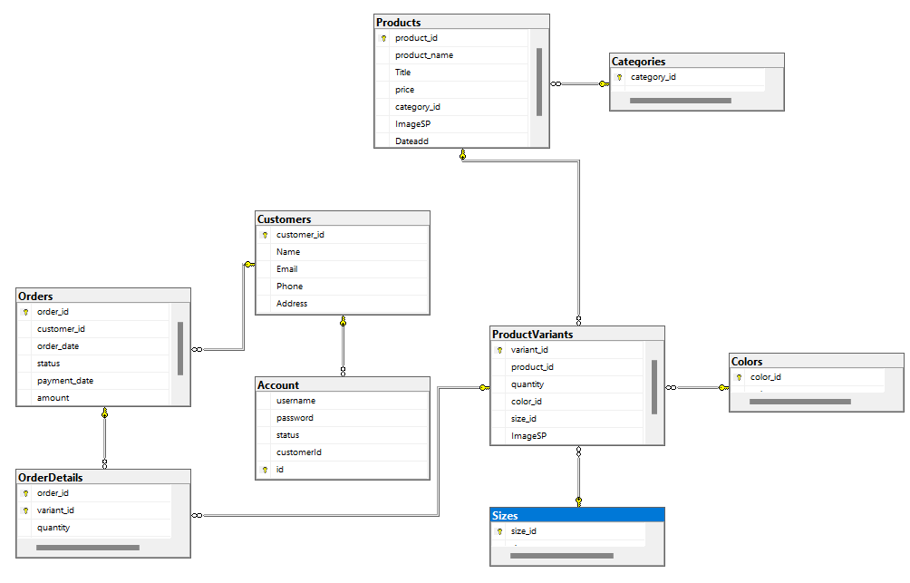
The Ciu
3. PHÂN TÍCH THIẾT KẾ
3.1 CƠ SỞ DỮ LIỆU

Slide 8


The Ciu
3. PHÂN TÍCH THIẾT KẾ
3.2 CÔNG CỤ SỬ DỤNG
Css
Boottrap
SQL Server
HTML

Slide 9
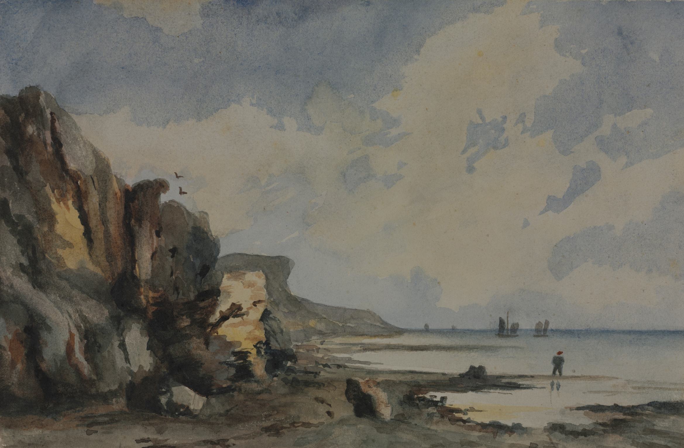


3. PHÂN TÍCH THIẾT KẾ
The Ciu
3.3 SƠ ĐỒ CHỨC NĂNG HỆ THỐNG
Trang Home
New
Sản Phẩm
Best Seller
Đăng Nhập
Giỏ Hàng
Tìm Kiếm
Đăng Nhập
Đăng Ký
Admin
User
02
WWW.THECIU.COM

Slide 10

4. PHÂN TÍCH CHỨC NĂNG
The Ciu
4.1 PHÍA NGƯỜI DÙNG
Chức năng xem chi tiết sản phẩm:
Khi truy cập vào địa chỉ của website, người dùng có thể trực tiếp chọn các sản phẩm trên trang chủ.
Chức năng quản lý giỏ hàng:
Người dùng có thể lựa chọn sản phẩm trực tiếp trên trang chủ sau đó thêm vào giỏ hàng.
Người dùng có thể xóa sản phẩm không mong muốn trong giỏ hoặc cập nhật số lượng sản phẩm trong giỏ hàng.
Chức năng thanh toán:
Để thanh toán đơn hàng yêu cầu người sử dụng phải đăng ký hoặc đăng nhập tài khoản tại website
Khi đã lựa chọn 1 hoặc nhiều sản phẩm cần thanh toán trong giỏ hàng. Người sử dụng thực hiện thanh toán

Slide 11
4. PHÂN TÍCH CHỨC NĂNG
The Ciu
4.2 PHÍA QUẢN TRỊ VIÊN
Chức năng quản lý danh mục:
Admin có thể thêm, sửa, xóa danh mục sản phẩm.
Cập nhật trạng thái public/private của danh
mục muốn hiển thị trên trang chủ.
Chức năng quản lý sản phẩm:
Admin có thể thêm, sửa, xóa sản phẩm. Với mỗi sản phẩm có thể cập nhật : tên, mô tả,…
tả, nội dung, danh mục, giá cả, số lượng, ảnh hiển thị, lựa chọn sản phẩm là sản phẩm nổi bật cho từng sản phẩm..

Slide 12


4. PHÂN TÍCH CHỨC NĂNG
4.3 MỘT SỐ GIAO DIỆN WEBSITE
PRESENTATION 2023
THE CIU

Slide 13
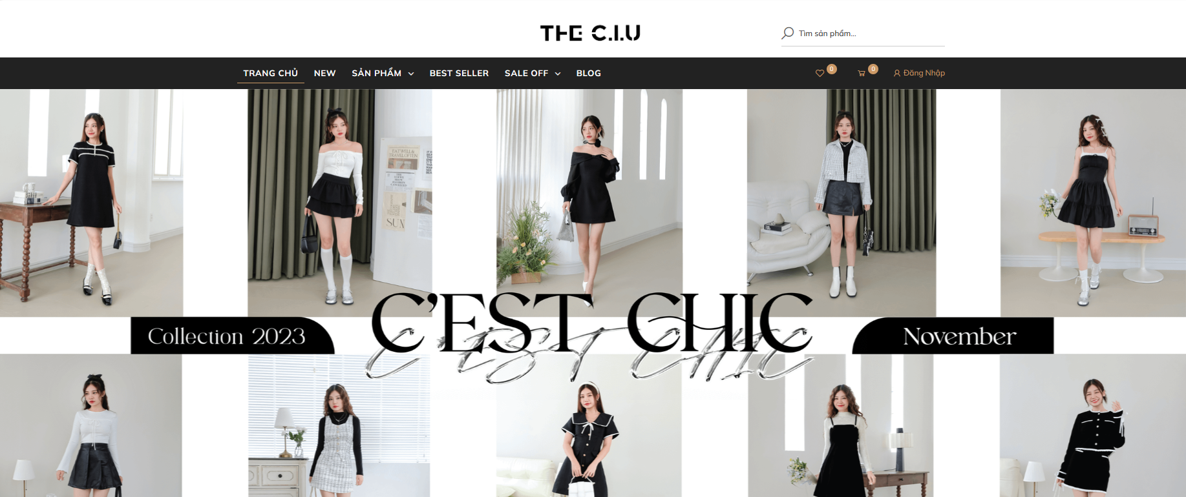
The Ciu
HOME

Slide 14
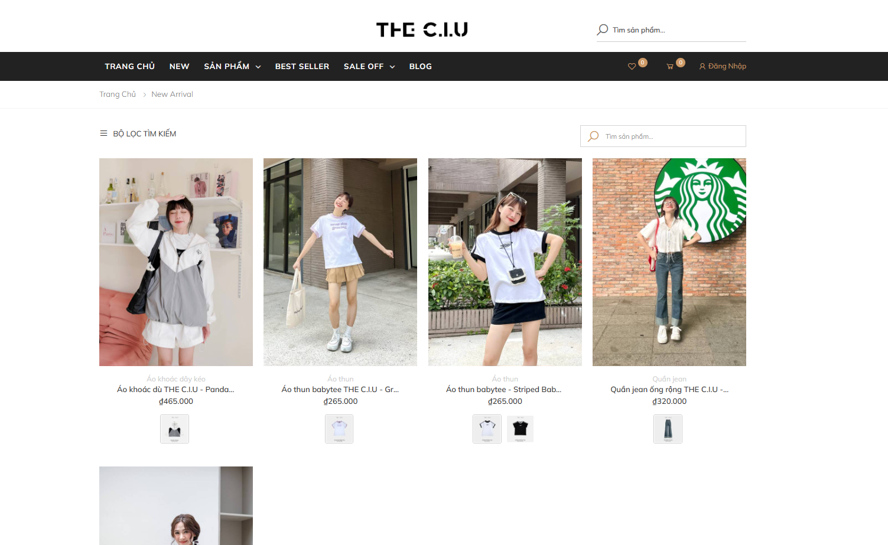
The Ciu
NEW

Slide 15
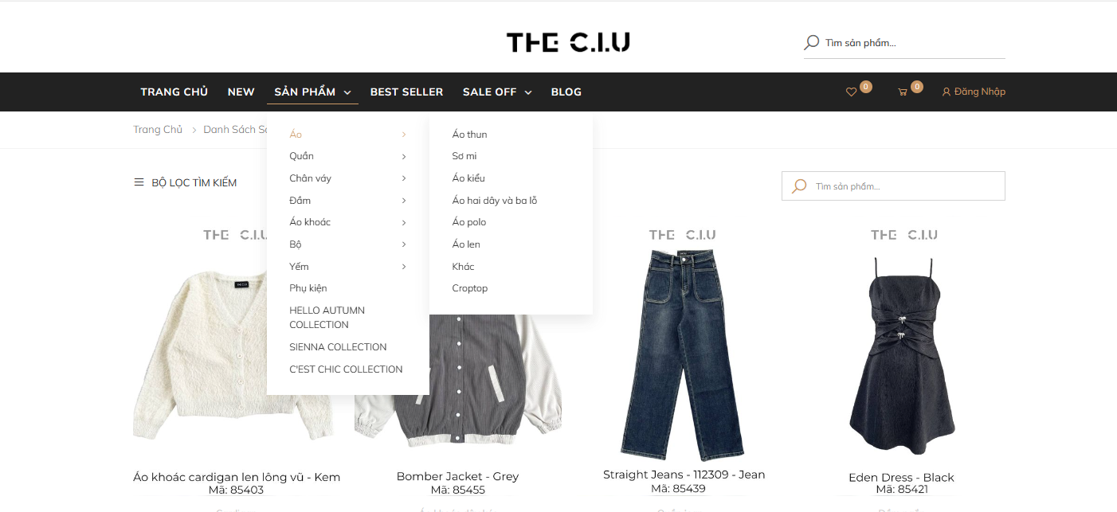
The Ciu
SANPHAM

Slide 16
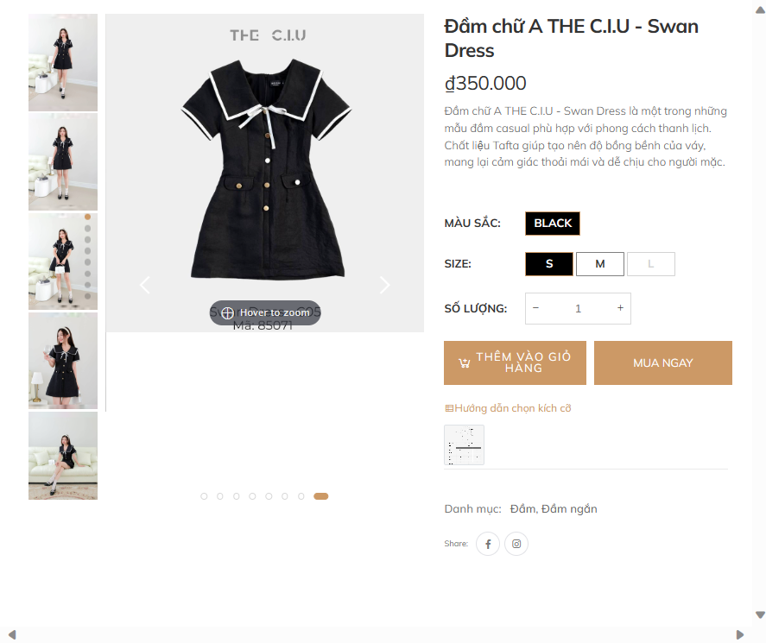
The Ciu
Xem chi tiet San Pham

Slide 17


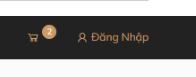
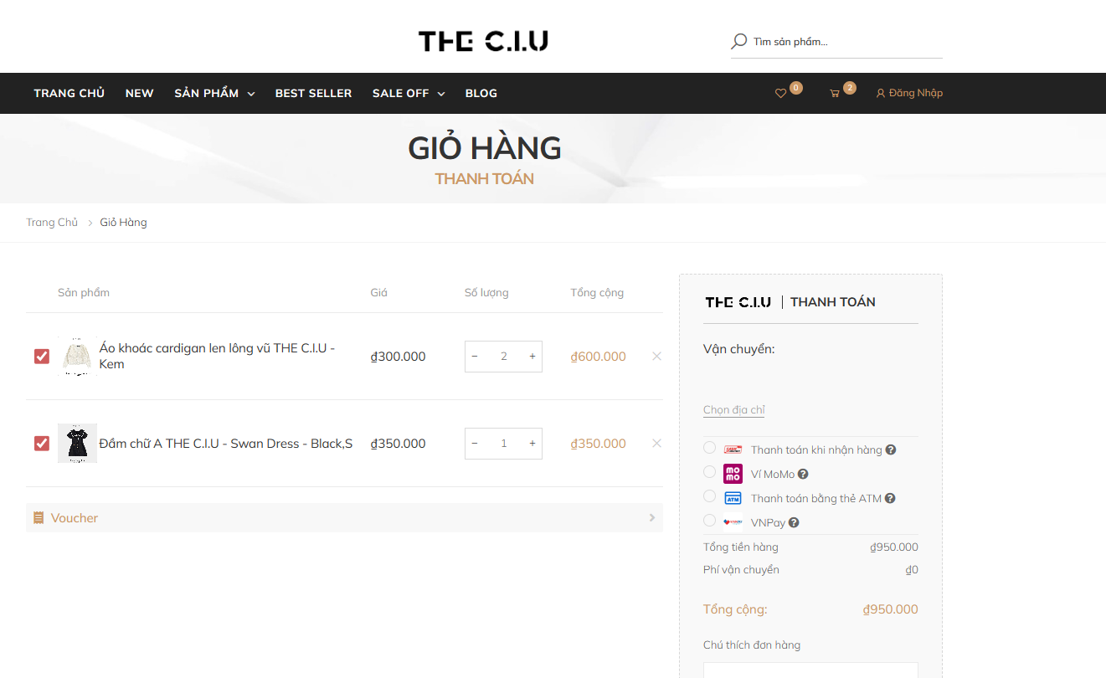
The Ciu
GIỎ HÀNG
01
THÊM VÀO GIỎ HÀNG
02
THANH TOÁN

Slide 18
The Ciu
LỜI CẢM ƠN
Em xin gửi lời cảm ơn tới các thầy cô trong khoa Công nghệ thông tin –Đh Công Thương TP.HCM đã tạo diều kiện và giúp đỡ em trong quá trình học tập tại trường. Đặc biệt là cô Nguyễn Hải Yến, người đã tận tình giúp đỡ chỉ bảo để em có thể hoàn thiện được đồ án này.
Tuy nhiên do thời gian có hạn cùng với nhiều nguyên nhân khác, mặc dù em đã nỗ lực hết mình xong đồ án của em vẫn còn nhiều thiếu sót và hạn chế.
Em rất mong nhận được sự thông cảm và sự chỉ bảo của Cô cùng các bạn.
01

Slide 19
5. KĨ NĂNG MỚI NHÓM TÌM HIỂU
The Ciu

Slide 20


6. KẾT QUẢ ĐẠT ĐƯỢC
Quản lý danh sách sản phẩm ✔
Quản lý danh mục sản phẩm ✔
Đặt hàng trực tuyến ✔
Quản lý hóa đơn ✔
Quá trình xử lý đơn hàng ✔
6. Thống kê đơn hàng ✔
7. Tìm kiếm sản phẩm ✔
8. Lọc sản phẩm ✔
9. Sản phẩm bán chạy nhất ✔
10. Sản phẩm mới nhất ✔

Slide 21
7. KẾT LUẬT PHƯƠNG PHÁP HƯỚNG PHÁT TRIỂN
Ưu đãi cho thành viên: Tạo chương trình thành viên để khuyến khích khách hàng đăng ký và tích điểm khi mua sắm. Điều này có thể dẫn đến ưu đãi đặc biệt, giảm giá hoặc quà tặng.
Mã giảm giá và ưu đãi: Cho phép khách hàng nhập mã giảm giá khi thanh toán để họ nhận được giảm giá hoặc ưu đãi đặc biệt.
Thử nghiệm A/B: Tiến hành thử nghiệm A/B để đánh giá hiệu suất giữa các phiên bản trang web khác nhau và tối ưu hóa trải nghiệm người dùng.
Tích hợp chatbot hỗ trợ: Sử dụng chatbot để cung cấp hỗ trợ trực tuyến cho khách hàng, giải đáp câu hỏi và hỗ trợ trong quá trình mua sắm.
Tối ưu hóa di động: Đảm bảo trang web của bạn được tối ưu hóa cho thiết bị di động để cung cấp trải nghiệm mua sắm mượt mà trên các thiết bị di động.
Tích hợp Google Analytics hoặc các công cụ tương tự: Sử dụng các công cụ này để đo lường hiệu suất trang web và hiểu rõ hơn về nguồn khách hàng và hành vi mua sắm của họ.
Gợi ý sản phẩm thông minh: Sử dụng AI để gợi ý sản phẩm dựa trên lịch sử mua sắm và sở thích cá nhân của khách hàng.
Nhắc nhở đơn hàng: Gửi thông báo nhắc nhở về đơn hàng chưa hoàn tất hoặc cần xác nhận, giúp người mua sắm hoàn tất quy trình mua sắm một cách dễ dàng.

Slide 22




FASHION STYLE
Thanks
Presented by reallygreatsite
reallygreatsite.com

